Slide 1

Negare
Fake News

Slide 2
Introdução
“Negare” é uma plataforma para discussões sobre a veracidade de notícias lidas na internet e para se informar sobre as notícias do dia a dia.

Slide 3
O compartilhamento de notícias falsas
A dificuldade no acesso a informações verídicas.
Não sabemos no que podemos ou não confiar.
As pessoas são manipuladas facilmente.
Problema

Slide 4
Público Alvo
Não temos um público principal, é uma plataforma aberta e acessível para brasileiros de todas as idades comprometidos com a verdade e que gostam de combater as fake news.

Slide 5
Justificativas
Os meios comuns de se verificar uma notícia são pouco práticos e às vezes não difundidos.
Não existem sistemas de avaliação que apontem a “confiabilidade” das principais plataformas de notícias.

Slide 6
Solução
Desenvolver um site acessível.
Criar uma comunidade que queira procurar a verdade e queira discutir sobre diferentes assuntos.
Desejamos algo capaz de amenizar a propagação de fake news.
Uma plataforma auto suficiente e expansível, que cresce na proporção da demanda e utilização dos usuários.

Slide 7
Metodologia
Divisões de papéis
Diogo: Responsável pelo site designer do site.
Vitória: Login/cadastro, botão de like.
Iago: Tela de perfil.
Matheus: Cadastro de notícias do usuário.
Lucca: Exclusão e alteração de notícias.

Slide 8



Metodologia
Ferramentas utilizadas:

Slide 9
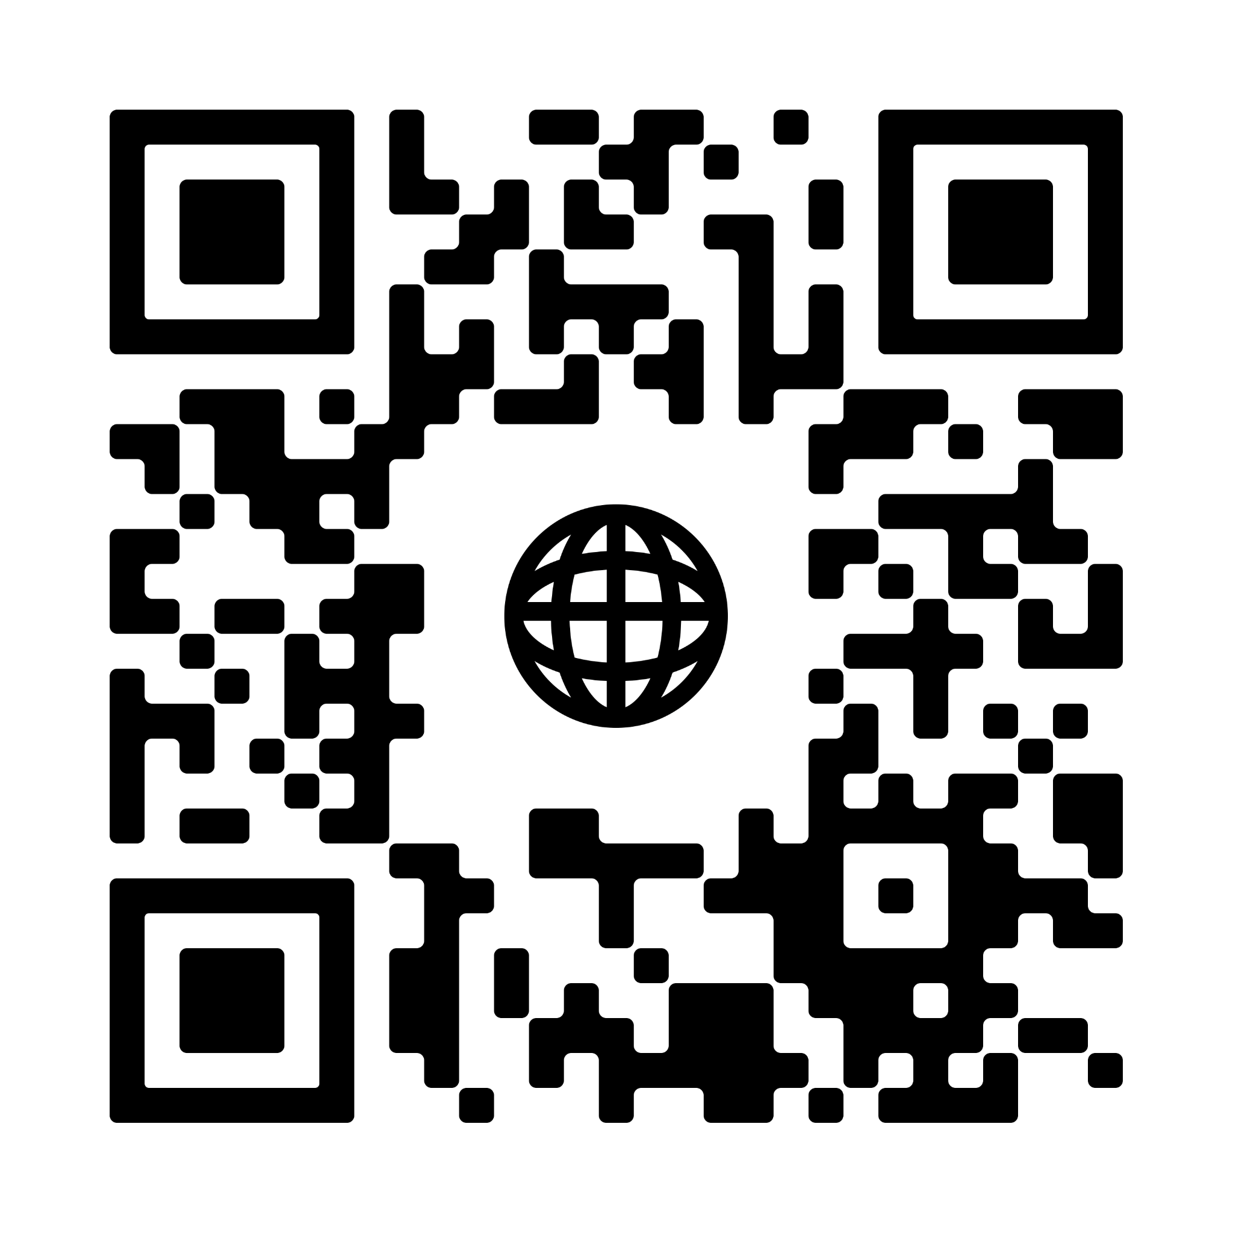
Nosso site
https://Negare.vitoriade8.repl.co

